Slide 1
Análisis y diseño de IHC
3.1. Modelos de ciclo de vida en el diseño de IHC.
3.2. Análisis: tipos de usuarios, especificación de requerimientos, análisis de tareas, usabilidad, accesibilidad, interacción, ambiente de trabajo, tecnologías de IHC.
3.3. Diseño: principios de diseño, diseño centrado en el usuario, implementación, test de usabilidad, test de accesibilidad

Slide 2
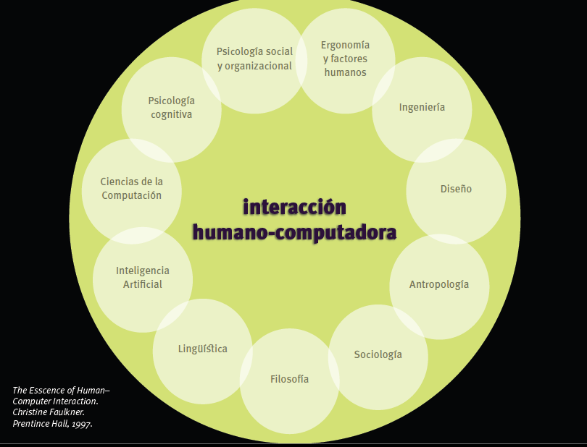
3.1. Modelos de ciclo de vida en el diseño de IHC.
La interacción humano-computadora comprende el proceso que se lleva a cabo cuando un humano interactúa con un producto de software.

Slide 3
El modelo de Ciclo de Vida de la HIC han surgido desde que el modelo estrella fue propuesto por Hartson y Hix en 1989, entre los cuales se encuentran el Modelo de Ingeniería de Usabilidad y el proceso de Diseño Centrado en el ser Humano.
IxD
UxD
HCI

Slide 4
El modelo estrella, se considera muy flexible, lo que dificulta, para los diseñadores, el control del proceso de diseño.
El modelo de ingeniería de usabilidad muestra un enfoque más estructurado, detalla tareas de usabilidad que debe de realizar el diseñador y cómo integrarlas con modelos de desarrollo de software.

Slide 5
.
El proceso de diseño centrado en el ser humano (norma ISO 13407) se considera actualmente la base de las metodologías del DCU.
Esta norma define un proceso general que incluye actividades centradas en los humanos a lo largo del producto de desarrollo de software interactivo, pero no especifica los métodos exactos que se deben aplicar.

Slide 6
El proceso de diseño centrado en el ser humano (norma ISO 13407).
Identificar las necesidades del DCU
Entender y especificar el contexto de uso
Contrastar los diseños con los requisitos
El sistema satisface los requisitos de usuarios y organizacionales especificados
Especificar los requisitos del usuario y los organizacionales
Producir soluciones de diseño

Slide 7
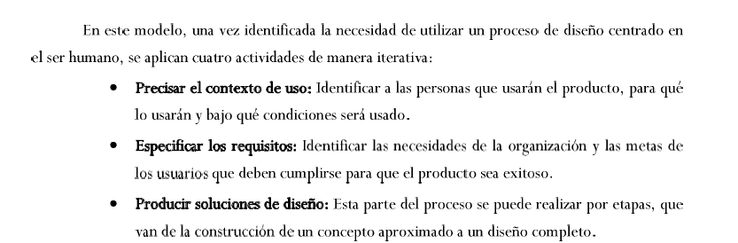
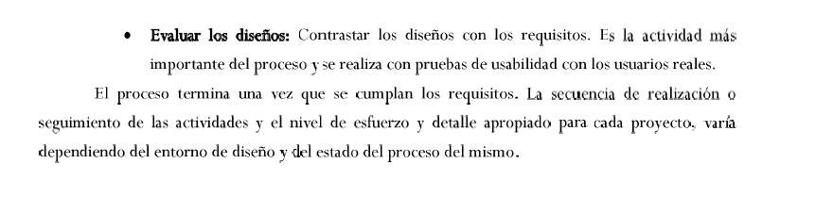
El proceso de diseño centrado en el ser humano (norma ISO 13407).

Slide 8
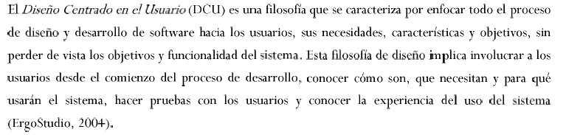

El proceso de diseño centrado en el ser humano (norma ISO 13407).

Slide 9
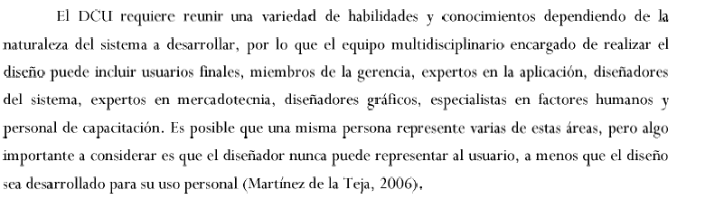

El proceso de diseño centrado en el ser humano (norma ISO 13407).

Slide 10
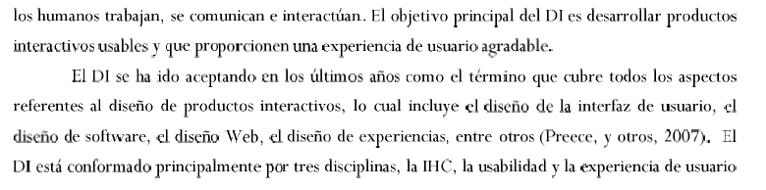
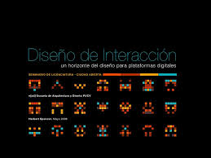
EL DISEÑO DE INTERACCIÓN

Slide 11

EL DISEÑO DE INTERACCIÓN
IHC
Experiencia de Usuario
Diseño de
Interacción
USABILIDAD

Slide 12
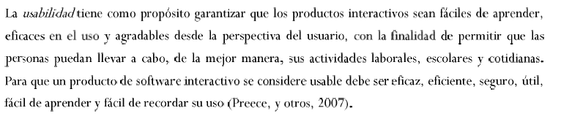
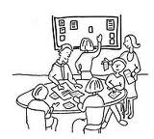
EL DISEÑO DE INTERACCIÓN: Usabilidad

Slide 13
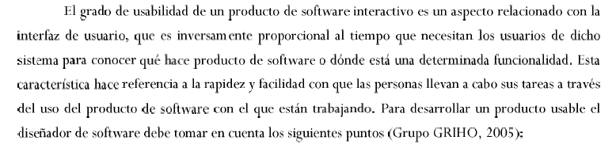

EL DISEÑO DE INTERACCIÓN: Usabilidad

Slide 14
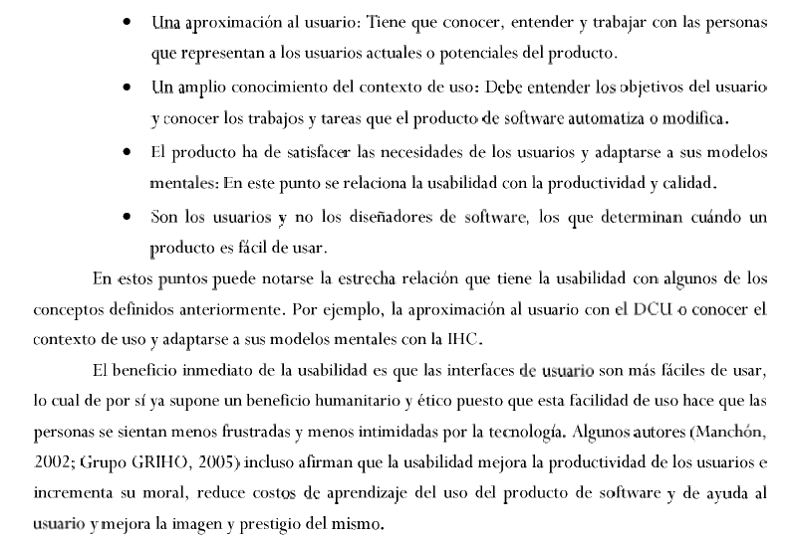
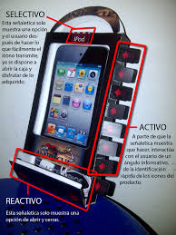
EL DISEÑO DE INTERACCIÓN: Usabilidad

Slide 15
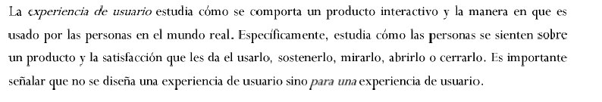
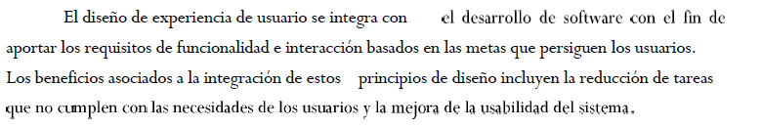

EL DISEÑO DE INTERACCIÓN: Experiencia del usuario

Slide 16
La Ingeniería de la Usabilidad
Es una metodología que proporciona la manera de proceder organizadamente para poder conseguir usabilidad en el diseño de interfaces de usuario durante el desarrollo de un producto interactivo.

Slide 17
La Ingeniería de Usabilidad
El Modelo de Proceso –de la Ingeniería de la Usabilidad y de la Accesibilidad– es aplicable a todo tipo de proyectos, ya sean del ámbito de la ofimática como a proyectos más específicos y especializados, incluso aquellos que están directamente ligados a ciertas especialidades más concretas (medicina, industria, sitios web, etc.).

Slide 18
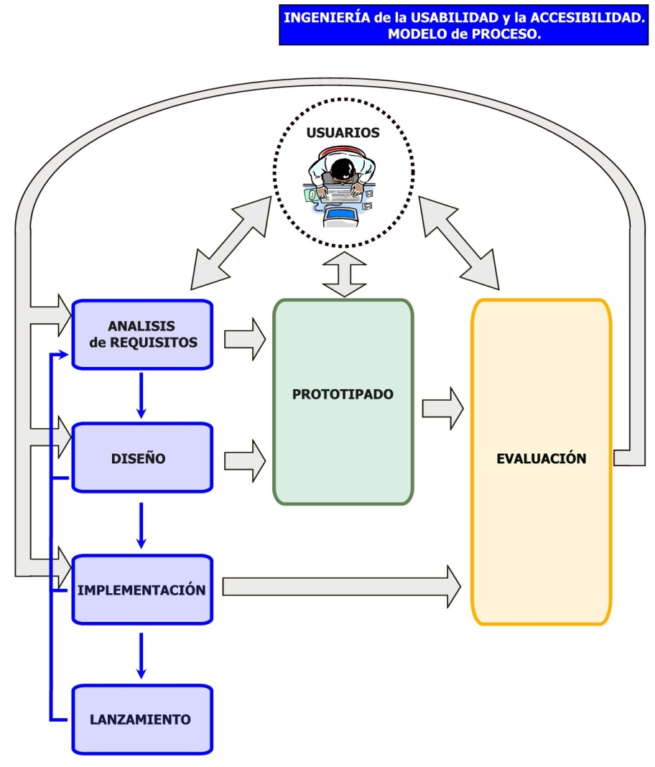
Modelo de Proceso de la Ingeniería de la Usabilidad y la Accesibilidad

Slide 19
ANÁLISIS DE REQUISITOS:
Se determinan los requisitos que determinan qué debe hacer el sistema y cómo debe hacerlo. Los tipos de requisitos suelen ser:
Funcionales
que describen una funcionalidad o un servicio del sistema
No funcionales
que suelen ser restricciones al sistema (p. e. tiempo de respuesta) o para su proceso de desarrollo (utilizar un determinado lenguaje).

Slide 20
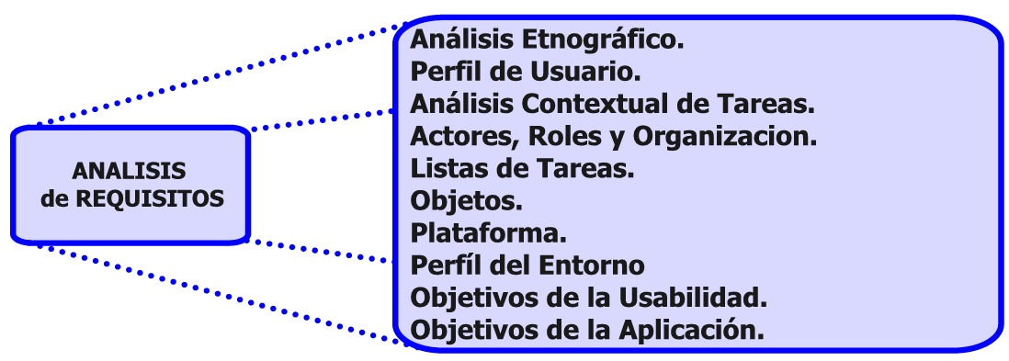
Modelo de Proceso de la Ingeniería de la Usabilidad y la Accesibilidad
La fase del Análisis de Requisitos en el modelo de la Ingeniería de la usabilidad y la Accesibilidad añade una serie de conceptos que definen el “factor diferencial” que garantizara el desarrollo de un producto con un grado mucho mas alto en cuanto a la usabilidad y accesibilidad de dicho producto
Actividades del análisis de requisitos

Slide 21
Modelo de Proceso de la Ingeniería de la Usabilidad y la Accesibilidad
Análisis Etnográfico
Estudio de las etnias y significa el análisis del modo de vida de una raza o grupo de individuos, mediante la observación y descripción de lo que la gente hace, cómo se comportan y cómo interactúan entre sí, para describir sus creencias, valores, motivaciones, perspectivas y cómo éstos pueden variar en diferentes momentos y circunstancias; podríamos decir que describe las múltiples formas de vida de los seres humanos.
Perfil de Usuario
Debe obtenerse una descripción de las características más relevantes de la población potencial que usará la interfaz de usuario que vamos a diseñar, como por ejemplo el grado de conocimiento y uso de computadoras o software, experiencia profesional, nivel de estudios, experiencia en el puesto, entorno social, etc.
Esto servirá para poder tomar decisiones a la hora de diseñar la interfaz de usuario y a identificar las categorías de usuarios que deberán tratarse en el Análisis Contextual de Tareas.

Slide 22
Modelo de Proceso de la Ingeniería de la Usabilidad y la Accesibilidad
Análisis Contextual de Tareas
Se trata de realizar un estudio de las tareas actuales de los usuarios, como las realizan, que patrones de trabajo utilizan, especificar y entender los objetivos de los usuarios.
Actores
Normalmente nos referiremos cómo actores a individuos o personas. Es muy importante para poder modelar tareas poder identificar los diferentes tipos de actores relevantes que intervienen en el sistema. Los tipos de actores pueden identificarse basándose en dos diferentes tipos de variables:
La consecución de un determinado objetivo. No se trata aquí de realizar el análisis de las tareas sino de determinar todas las tareas que el sistema es capaz de realizar actualmente, antes de empezar a implementar el nuevo sistema (entendiendo como sistema no al sistema interactivo sino a la manera con sus métodos y herramientas que actualmente se realizan las cosas).
(1) características psicológicas como estilos cognitivos o habilidades espaciales;
(2) características relacionadas con las tareas como puede ser el nivel de conocimiento de la tecnología informática..

Slide 23
Modelo de Proceso de la Ingeniería de la Usabilidad y la Accesibilidad
Roles
Los roles indican clases de actores los cuales tienen asignados ciertos subconjuntos de tareas, ya sea por elección propia o como resultado de la organización. Por definición los roles son genéricos para el mundo de las tareas. Mas de un actor puede estar involucrado en un mismo rol, y un mismo actor puede tener varios roles al mismo tiempo.
Organización.
El concepto de “organización” hace referencia a la relación existente entre actores y roles en el contexto de las tareas a realizar. La organización describe la estructura jerárquica y de delegación de responsabilidades entre roles, así cómo el papel de los actores en los diferentes roles.
Los roles pueden ser temporales, ser negociados entre los actores y ser aceptados o rechazados.
Los actores pueden tener representaciones (mentales) internas de sus propios roles y pueden tenerlos representados externamente mediante comportamientos simbólicos, instrumentos u objetos (equipamiento, etc.).
En una organización la estructura de los roles puede ser de varias formas: por ejemplo un rol puede ser un subtipo de otro rol (un delegado de ventas es a su vez un delegado) o roles pueden ser parte de otro rol (una enfermera es parte del departamento de salud de una determinada compañía, el cual forma parte del departamento de personal).

Slide 24
Modelo de Proceso de la Ingeniería de la Usabilidad y la Accesibilidad
Objetos
Cada cosa que sea relevante en el trabajo en una cierta situación es un objeto en el sentido del análisis de tareas. Los objetos pueden ser cosas físicas o conceptuales, como mensajes, gestos, passwords, firmas, etc.
Plataforma (posibilidades/restricciones).
Este punto va directamente relacionado con la plataforma tecnológica escogida para albergar el producto. En función de dicha elección se estudiaran y documentará el conjunto de posibilidades que dicha plataforma nos ofrece así como las restricciones tecnológicas que nos impone.
Evidentemente ello nos definirá un conjunto de opciones posibles y/o imposibles para tenerlas en cuenta a la hora de diseñar la interfaz de usuario.

Slide 25
Modelo de Proceso de la Ingeniería de la Usabilidad y la Accesibilidad
Perfil del Entorno
El entorno donde se realiza un determinado trabajo suele influir muy directamente en la manera en que este se realiza, por lo que deberá tenerse muy en cuenta dicho factor a la hora de realizar el diseño de los sistemas pues las tareas necesarias para su consecución pueden variar mucho del concepto mental que podamos tener.
Bien conocidos son los casos de empresas con sedes en diferentes sitios que deben ofrecer un mismo producto con estrategias comerciales totalmente distintas unas de otras. Incluso con centros de fabricación distintos para fabricar un mismo producto las líneas de producción difieren mucho unas de otras. Todo ello en gran parte se debe al entorno donde se realiza la actividad.
.

Slide 26
Modelo de Proceso de la Ingeniería de la Usabilidad y la Accesibilidad
Objetivos de la Usabilidad.
De las dos tareas anteriores obtenemos objetivos específicos que reflejan cualitativamente los requisitos de la usabilidad. También obtenemos objetivos cuantitativos que nos definen el conjunto mínimo aceptable de objetivos para que el usuario pueda disponer de un buen funcionamiento del sistema y un conjunto de prioridades a aplicar a dichos objetivos.
Estos objetivos nos serán fundamentales mas adelante en la fase de diseño y sobretodo en las evaluaciones iterativas que garanticen un alto grado de usabilidad.

Slide 27
Modelo de Proceso de la Ingeniería de la Usabilidad y la Accesibilidad
Objetivos de la Aplicación.
No hay ninguna aplicación que se realice sin al menos un objetivo concreto. Una empresa, persona, grupo o institución decide desarrollar una aplicación como consecuencia de haberse marcado unos objetivos a cumplimentar y ven, por tanto, necesaria la implementación de la aplicación como herramienta (única o como parte de ella) para conseguirlo.
A la hora de recoger los objetivos de la aplicación deberemos tener en cuenta tanto los requisitos funcionales como los no funcionales (tiempos de respuesta, utilización de un determinado lenguaje de programación, etc.).

Slide 28
DISEÑO
La interfaz es la parte (hardware y software) del sistema informático que facilita al usuario el acceso a los recursos del ordenador
THIMBLEBY [THI90] sugiere que la interfaz determinará en gran medida la percepción que el usuario poseerá de la aplicación
Uno de los aspectos más importantes en los sistemas interactivos reside en el diálogo con el usuario.

Slide 29
Diseño
El usuario no está interesado en la estructura interna de la aplicación, sino en cómo usarla.
No se puede realizar la especificación, diseñar las funciones, las estructuras de datos y escribir el código, para después plantearse el diseño de la interfaz de usuario.

Slide 30
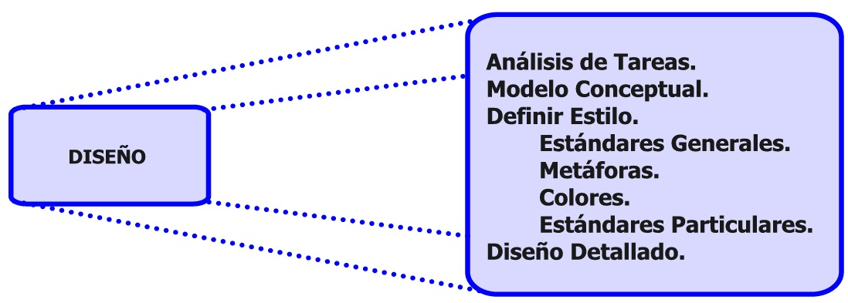
DISEÑO

Slide 31
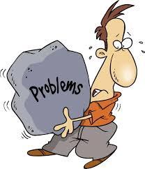
Diseño
ANÁLISIS DE LA TAREA
Basándose en todos los requisitos obtenidos en la fase anterior y los objetivos obtenidos de la misma se rediseñarán las tareas del usuario para racionalizar la organización del trabajo y explotar las capacidades que la automatización proporciona.

Slide 32

Diseño
ANÁLISIS DE LA TAREA
Formalmente el Análisis de Tareas es “el proceso de analizar la forma cómo las personas realizan sus trabajos: las cosas que hacen, las cosas sobre las cuales o con las cuales actúan y las cosas que necesitan conocer”.

Slide 33
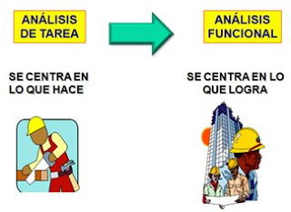
Diseño
ANÁLISIS DE LA TAREA
Existen varios métodos para realizar el análisis de tareas.
Todos ellos parten de un Objetivo, unas Tareas a realizar para conseguir dicho objetivo y una serie de Acciones como pasos a seguir para estructurar el orden y el cómo deben realizarse dichas tareas

Slide 34
Diseño
Algunos métodos para realizar el Análisis de Tareas:
Análisis Jerárquico de Tareas o HTA
TAG (Task Action Grammar)
GOMS (Goals Operations Methods Selection)
UAN (User Action Notation)
GTA (Groupware task Analisys)
CTT (ConcurTaskTrees)
KLM (KeyStroke Level Mode)

Slide 35
Diseño
Modelo Conceptual
El diseño detallado de las interfaces no se realiza hasta el segundo nivel de esta fase del ciclo de vida.
Algunos autores consideran este modelado como lo más importante dentro de la fase de diseño:
“The most important thing to design is the user’s conceptual model. Everything else should be subordinated to making that model clear, obvious, and substantial, That is almost exactly the opposite of how software is designed.”
(David Liddle, 1996)

Slide 36
Diseño
Modelo Conceptual
Es en este nivel donde ya se definen las principales pantallas –cuando se trata de pantallas de ordenador como interfaces– y sus caminos de navegación (navigational pathways).
El Modelo Conceptual puede entenderse como una descripción del sistema propuesto en términos de un conjunto integrado de ideas y conceptos sobre lo que este debe hacer, como debe comportarse y como debe parecer, que será comprensible por los usuarios de la forma en que se ha propuesto.
El desarrollo de un Modelo Conceptual conlleva pre-visualizar el producto propuesto, basándose en las necesidades del usuario y otros requisitos identificados (todo ello extraído de la fase anterior del Modelo de Proceso).

Slide 37
Diseño
Modelo Conceptual
Podemos distinguir diferentes clases de Modelos Conceptuales, todos ellos agrupados o clasificados sen dos grandes grupos:
Modelos Conceptuales basados en las Actividades: los usuarios suelen verse envuelto en tareas como:
instruyendo
conversando
manipulando (y navegando)
explorando y hojeando
las cuales no son excluyentes, por ejemplo es posible que una persona de instrucciones mientras conversa o navega en un entorno mientras está hojeando un documento.

Slide 38
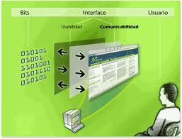
Diseño
Modelo Conceptual Basados en los Objetos
Estos tienden a ser más específicos que los anteriores ya que se basa en objetos o artefactos (como una herramienta, un libro, un vehículo, etc.) utilizados en un determinado contexto.

Slide 39
Diseño
Definir Estilo
El propósito de esta tarea o fase es, cómo su nombre indica, el definir un estilo que garantice la coherencia visual y funcional de toda aplicación
Es aconsejable, incluso, que una vez definido el estilo éste se documente debidamente para que sirva de guía de estilo para toda la aplicación, aún más siendo conscientes que casi todas las aplicaciones evolucionan con el tiempo
un factor que suele ir totalmente en contra de la usabilidad del mismo es que junto con dicha evolución se cambia la manera de presentar las opciones a los usuarios los cuales son “despistados” por la propia interfaz.
El disponer de una guía de estilo, seguirla y cumplirla garantiza que esto no se produzca.

Slide 40
Diseño
Definir Estilo: Estándares naturales.
Existen una serie de estándares generales –la mayoría de ellos vienen por imposición industrial– que son principios y guías que se deben seguir.
Existen estándares de facto (Macintosh Toolbook, MS Windows, IBM SAA/CUA) los cuales debe seguirse debido al enorme uso de dichas tecnologías.
Existen otros estándares en otros ámbitos: ANSI, ISO, DIN, MIL–STD, NASA–STD.
Estos estándares, generales, se diseñan para proteger la uniformidad y la línea de productos desarrollados, mejorando, con ello, la eficiencia del usuario (beneficio de una interfaz común para muchos programas). Aseguran la coherencia y la consistencia a lo largo del diseño de la interfaz.

Slide 41
Diseño
Definir Estilo: Metáforas
El termino metáfora normalmente va asociado al lenguaje y hace referencia a cuando se utiliza una palabra que expresa literalmente una cosa para manifestar otra que tenga cierto parecido con aquella.
El mismo término sacado del contexto literario sirve para asociar conceptos abstractos de una forma más familiar y accesible
Macintosh introdujo el concepto y el uso de las metáforas en el diseño de las interfaces de usuario y por lo que se ha visto tuvo un gran éxito. Las metáforas de la interfaz se basan en modelos conceptuales que combinan objetos y conocimientos familiares con nuevos conceptos. Papeles, carpetas, archivadores, buzones de correo y papeleras son representados en forma de iconos en la pantalla los cuales poseen su propia funcionalidad y sus propias propiedades.

Slide 42
Diseño
Definir Estilo: Metáforas
Puede intuirse, por tanto, la importancia para el buen uso que los usuarios realicen de un sistema haber definido correctamente las metáforas. Si ello se ha hecho con acierto el usuario intuirá su funcionalidad con lo que no necesitará de ayuda adicional y recordará su uso con facilidad.
Sin embargo un error que los diseñadores suelen hacer durante esta fase es el intentar diseñar una metáfora de interfaz para que se parezca y se comporte literalmente como la entidad física a la cual representa o con la cual es comparada.
Incluso es importante tener en cuenta que una misma metáfora puede tener significados distintos dependiendo del contexto en que se encuentre (por ejemplo la metáfora del buzón de voz es muy distinta la que debe usarse en Norte América que en Europa).

Slide 43
Diseño
Definir Estilo: Colores
Igual de importante es el establecer los colores apropiados dependiendo del contexto y de los usuarios a los cuales va dirigido.
La buena selección de la combinación de colores ayuda a disponer de una interfaz de usuario agradable; también las funcionalidades principales y/o críticas serán mayormente accesibles dependiendo de los colores utilizados.
El estilo de los colores complementa a las metáforas dándoles a estas incluso significados diferentes dependiendo del color utilizado (el primer ejemplo que viene a la mente es el uso de una luz como indicadora del estado de una posible opción, la cual en color rojo indica que no está accesible y en color verde si).

Slide 44
Diseño
Definir Estilo: Estándares particulares
Este apartado recoge aspectos particulares del cliente final de la aplicación. Suele tener mayor importancia cuando este se trata de corporaciones en lugar de usuarios concretos, pues estas disponen de elementos que les suele caracterizar –logotipo de la empresa, colores corporativos, simbología adaptada de otras aplicaciones existentes, argot propio, etc.–.
Este apartado incluye las metáforas y colores que provienen no de un trabajo de inspección de campo sino por el hecho del destinatario de la aplicación. Una misma aplicación podría servir para dos contextos diferentes cambiando ciertos elementos que utilizados en un contexto u otro podrían incluso significar funcionalidades totalmente opuestas.

Slide 45
Diseño
Detallado
Esta fase es el resultado de la evolución lógica de las fases anteriores una vez prototipadas y evaluadas como mínimo una vez –aunque el número de iteraciones necesarias para definir esta fase dependerá enormemente de la mayor o menor magnitud del proyecto–
Se procede a realizar un diseño de la interfaz que recoge todos los detalles aglutinados en tareas anteriores y con el mayor detalle posible hasta disponer de una versión que dispone de todos los mismos detalles que la versión software definitiva

